Slide 1
Currículo vitae de Publisher.

Slide 2
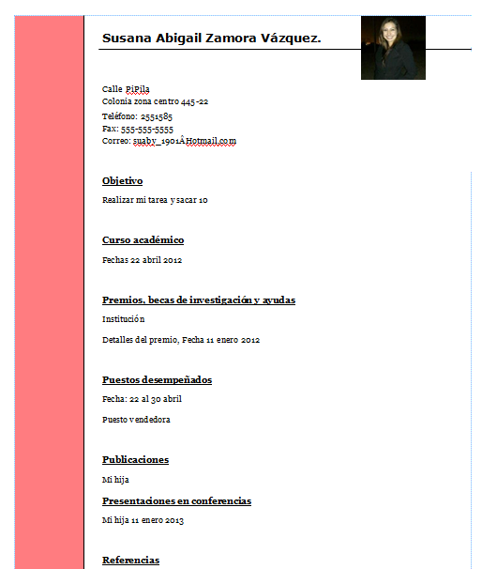
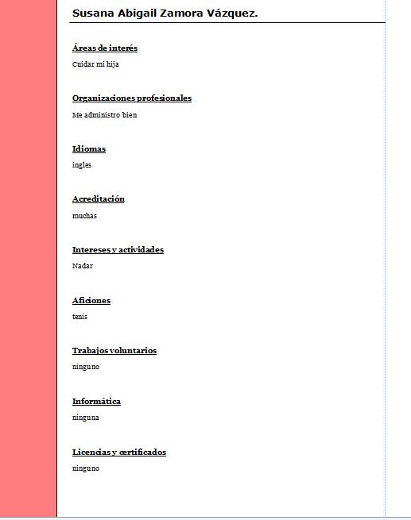

Slide 3
Pancarta

Slide 5
Postales.

Slide 6
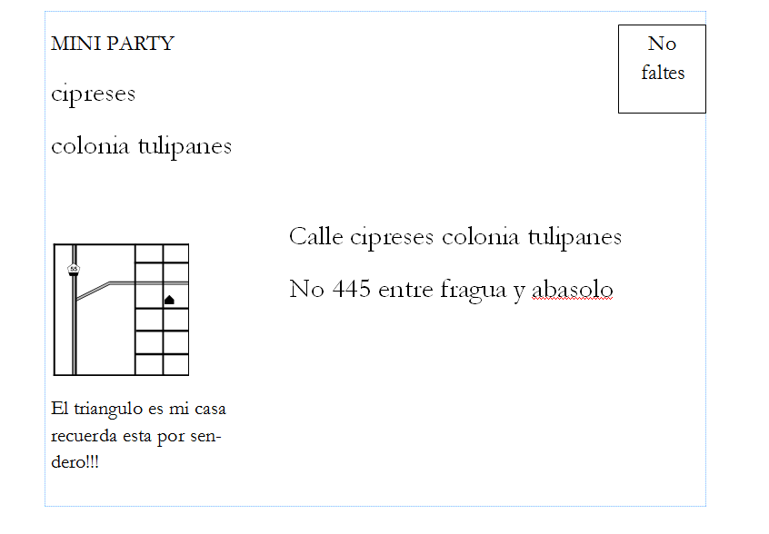

Slide 7
Tríptico.

Slide 10
Catálogo

Slide 12
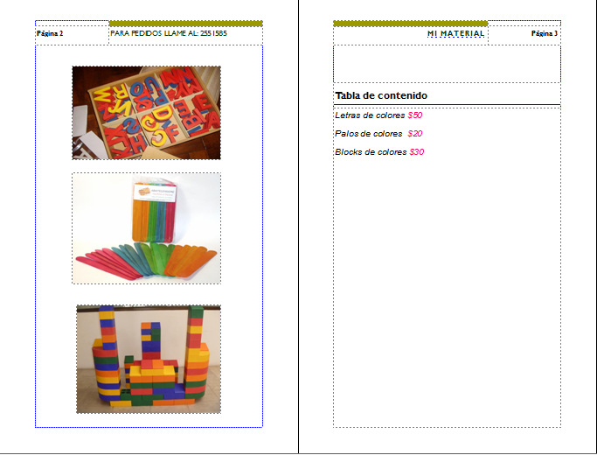

Slide 14
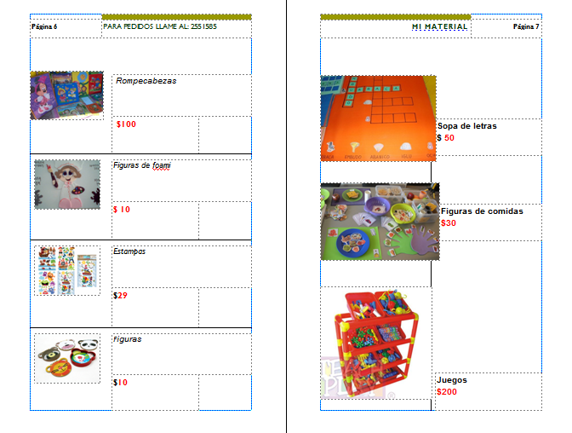

Slide 16
Tarjeta de felicitación

Slide 18
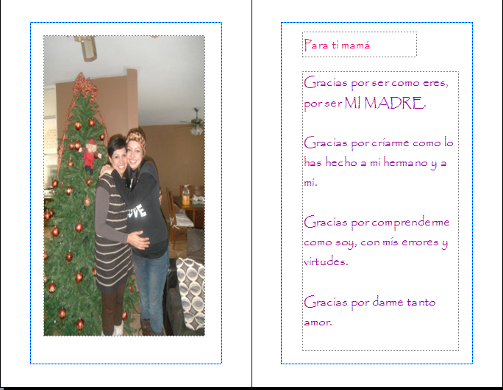

Slide 20
TARJETAS DE PRESENTACIÓN

Slide 22
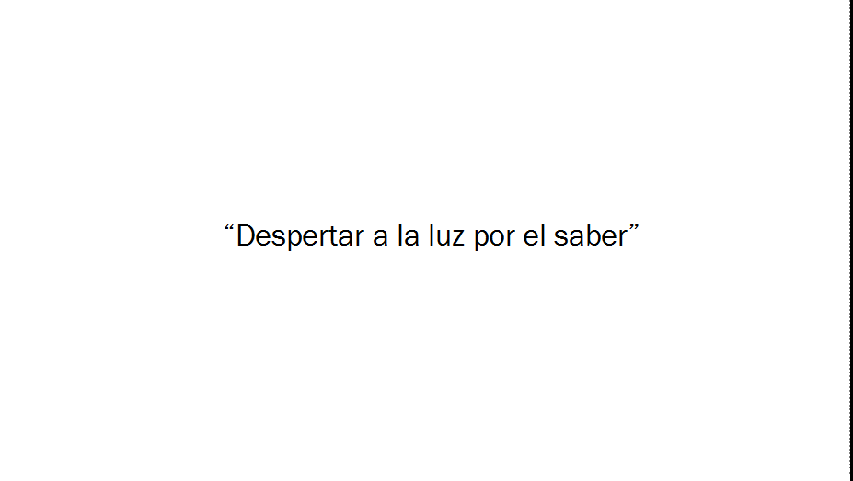

Slide 23
Diplomas.

Slide 25
Susana Abigail Zamora Vázquez.
2B No 36

